Slide 1


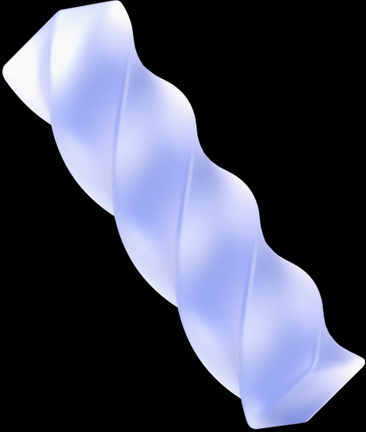





UBND HUYỆN CÁT HẢI
TRƯỜNG TH&THCS HÀ SEN
CHÀO MỪNG CÁC EM ĐẾN VỚI TIẾT HỌC HÔM NAY
Giáo viên: Nguyễn Thị Quỳnh Anh
PPT XINH DUONG HUNG

Slide 2
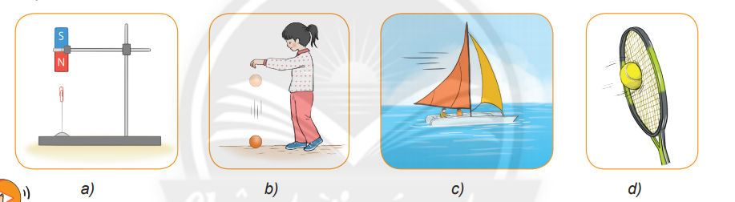

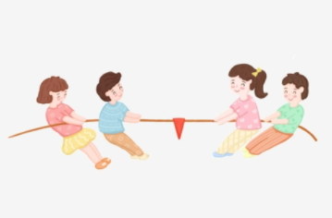

e)
g)
Tuy chưa học về lực nhưng chắc em đã không ít lần nghe nói tới lực.
Em có thể xác định được những lực nào trong các hình trên?

Slide 3
PHẦN 4: NĂNG LƯỢNG VÀ SỰ BIẾN ĐỔI
CHỦ ĐỀ 9: LỰC
BÀI 26: LỰC VÀ TÁC DỤNG CỦA LỰC

Slide 4
NỘI DUNG BÀI HỌC
I/ TÌM HIỂU VỀ LỰC
II/ ĐO LỰC
III/ BIỂU DIỄN LỰC

Slide 5
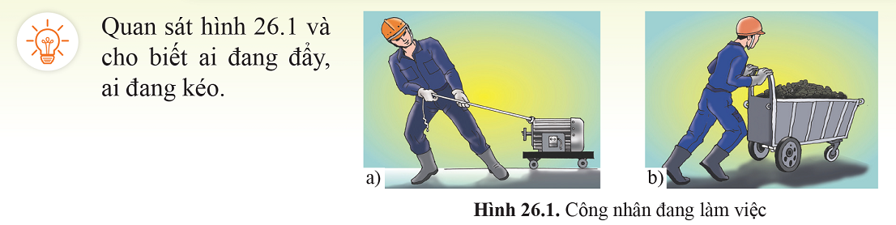

Slide 6
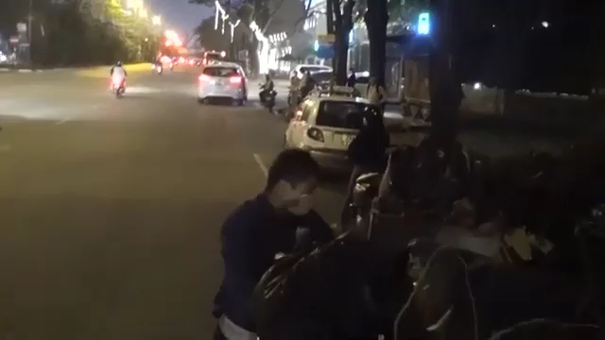
I/ TÌM HIỂU VỀ LỰC
Quan sát video sau và cho biết người công nhân đã làm gì để di chuyển thùng rác?

Slide 7
Dùng từ thích hợp điền vào chỗ trống
- Tác dụng(1)……..,(2)………của vật này lên vật khác gọi là lực.
- Khi vật A(3)….…hoặc (4)……vật B ta nói vật A tác dụng lực lên vật B
đẩy
kéo
đẩy
kéo

Slide 8





AI NHANH HƠN

Slide 9

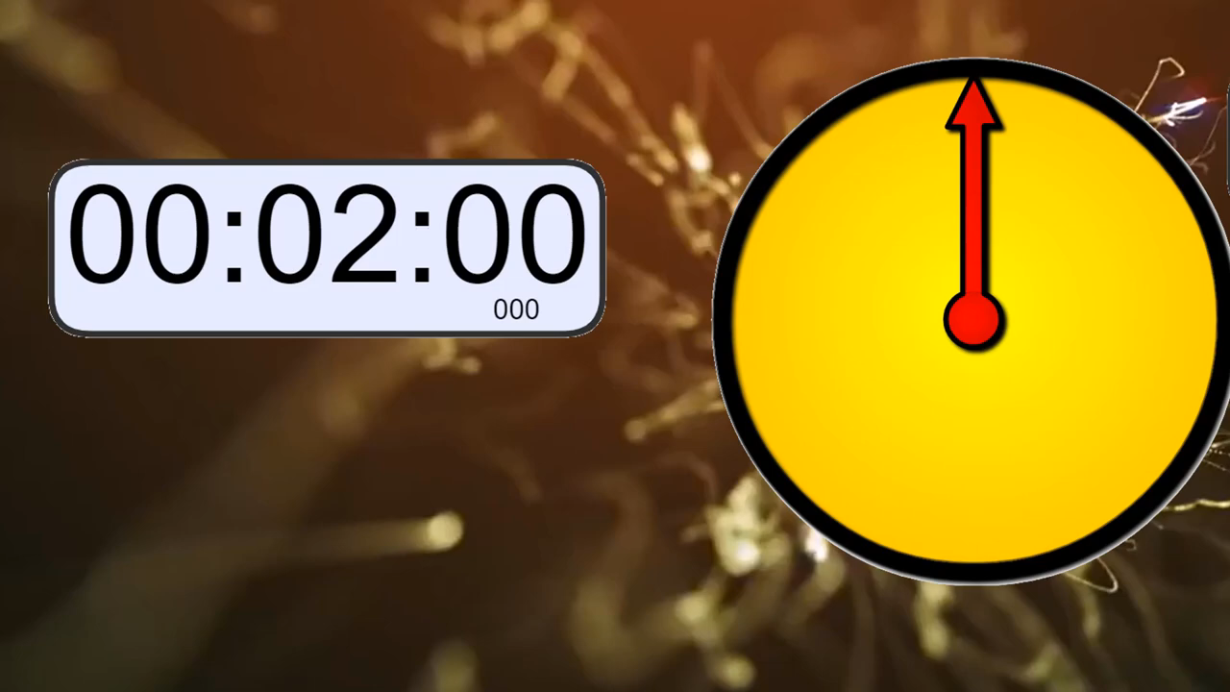
Yêu cầu : mỗi bạn hãy lấy ví dụ để chứng tỏ lực là sự đẩy hoặc sự kéo ghi vào giấy nháp trong vòng 2 phút

Slide 10

Lực có những tác dụng gì nhỉ???

Slide 11
Đi tìm Gấu trúc
ĐIỀN TỪ THÍCH HỢP
VÀO CHỖ TRỐNG

Slide 12











Slide 13



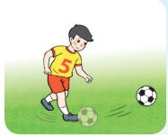
bắt đầu
chuyển động
Câu 1: Cầu thủ đá vào bóng
đang đứng yên làm bóng....

Slide 14
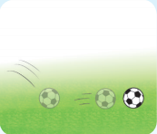
chuyển động chậm dần
Câu 2: Bóng đang lăn trên sân bị cản bởi cỏ trên sân làm bóng….

Slide 15
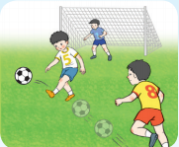
Di hướng chuyển động
Câu 3: Bóng đang bay về phía khung thành thì bị hậu vệ phá sang trái. Lực của hậu vệ làm bóng…

Slide 16
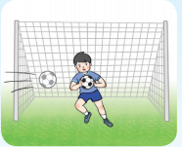
Dừng lại
Câu 4: Bóng bay vào trước khung thành bị thủ môn bắt dính. Lực của thủ môn làm bóng…

Slide 17
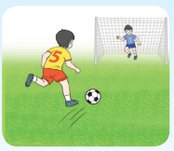
Chuyển động nhanh dần
Câu 5: Bóng đang lăn trên sân thì một cầu thủ chạy theo đá nối. Lực của cầu thủ này làm bóng…

Slide 18
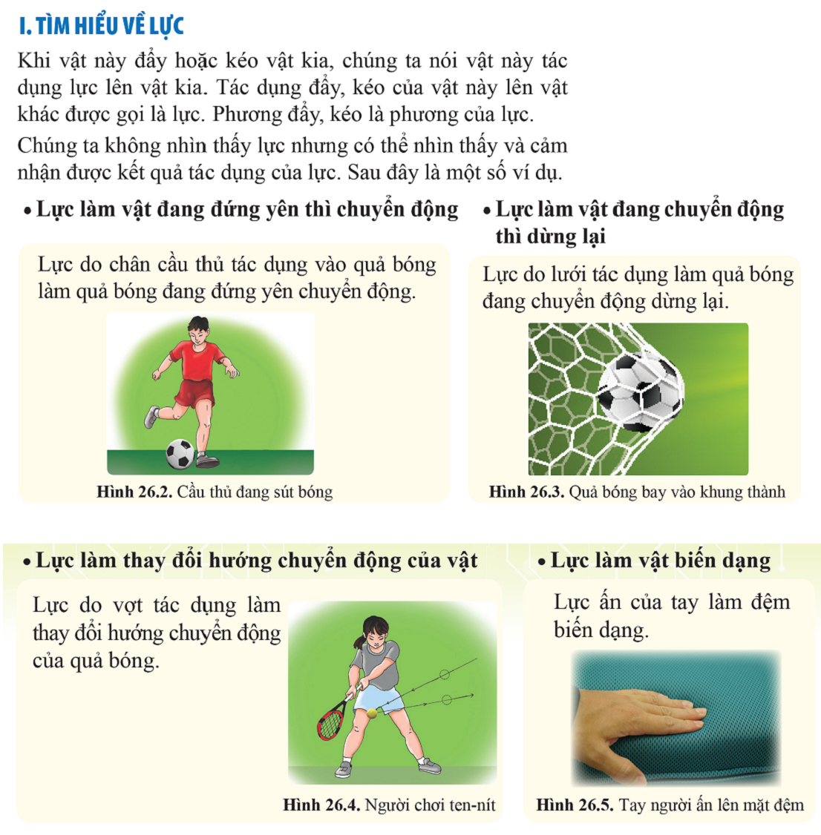
Lực tác dụng trong các hình sau gây ra biến đổi gì đối với vật ?
Lực làm vật đang đứng yên thì chuyển động

Slide 19
Lực làm vật đang chuyển động thì dừng lại

Slide 20
Lực làm thay đổi hướng chuyển động của vật

Slide 21
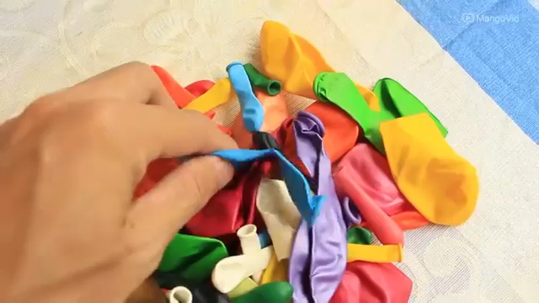
Quan sát video sau
Lực không chỉ làm thay đổi tốc độ, hướng chuyển động, lực còn có tác dụng nào khác nữa không?

Slide 22
Lực làm vật biến dạng

Slide 23

Kết luận:
Lực tác dụng lên vật có thể làm thay đổi tốc độ, hướng chuyển động của vật đó hoặc làm nó biến dạng

Slide 24
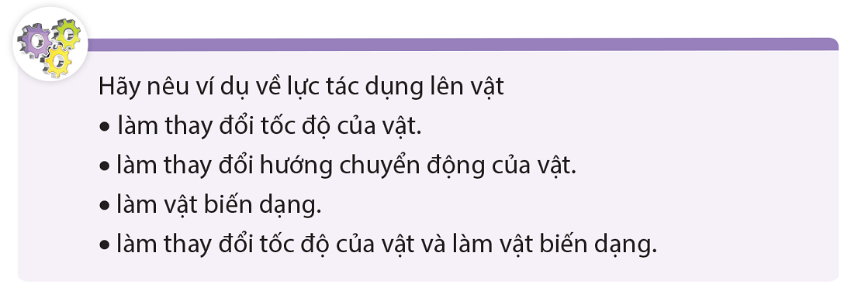

Slide 25
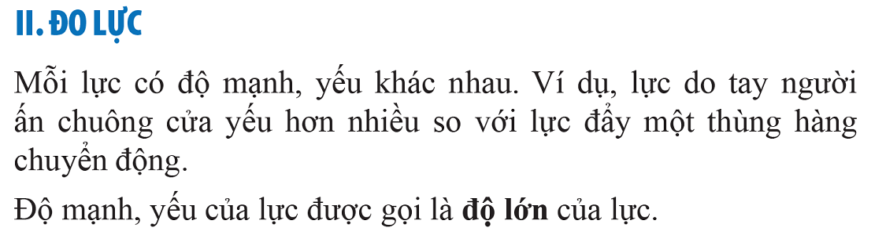
II. Đo lực

Slide 26
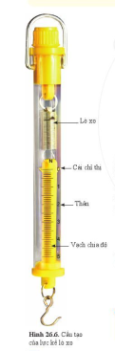
Đơn vị đo lực là Niutơn (N)
Lực được đo bằng lực kế
Cấu tạo: Lực kế lò xo gồm một lò xo có một đầu gắn vào thân lực kế, đầu kia gắn với cái chỉ thị. Đầu còn lại của cái chỉ thị có móc treo. Trên thân lực kế có vạch chia độ.
Lò xo
Cái chỉ vạch
Thân
Vạch chỉ thị
Cấu tạo của lực kế lò xo

Slide 27
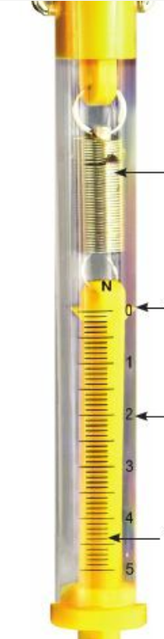
Giới hạn đo và ĐCNN của lực kế này là bao nhiêu?
GHĐ: 5N
ĐCNN: 0,1 N
…?
Đo một lực bằng lực kế lò xo như thế nào?
Cách đo một lực bằng lực kế lò xo?

Slide 28
Cách đo một lực bằng lực kế lò xo:
Ước lượng lực mạnh hay yếu để chọn lực kế phù hợp
Điều chỉnh cho cái chỉ thị lực kế về đúng số 0
Cho lực cần đo tác dụng vào lò xo lực kế
Treo hoặc giữ cố định phần thân của lực kế sao cho lực kế dọc theo phương của lực cần đo
Đọc và ghi kết quả theo vạch chia gần nhất với chỗ đánh dấu ở cái chỉ thị

Slide 29
Các bước đo lực kéo cái hộp bút
+ Bước 1: Chọn lực kế phù hợp
Ước lượng hộp bút nặng từ 100g – 400g nên chọn lực kế có giới hạn đo 5N, có độ chia nhỏ nhất 0,1N
+ Bước 2: Điều chỉnh cho kim chỉ thị của lực kế chỉ đúng số 0.
+ Bước 3: Cho hộp bút móc vào đầu móc của lực kế. Giữ cố định phần thân của lực kế sao cho lực kế nằm dọc theo phương nằm ngang và tác dụng lực kéo vào hộp bút.
+ Bước 4: Đọc và ghi kết quả theo vạch chia gần nhất với chỗ đánh dấu của cái chỉ thị: Ta đo được lực kéo có giá trị bằng 3N.

Slide 30
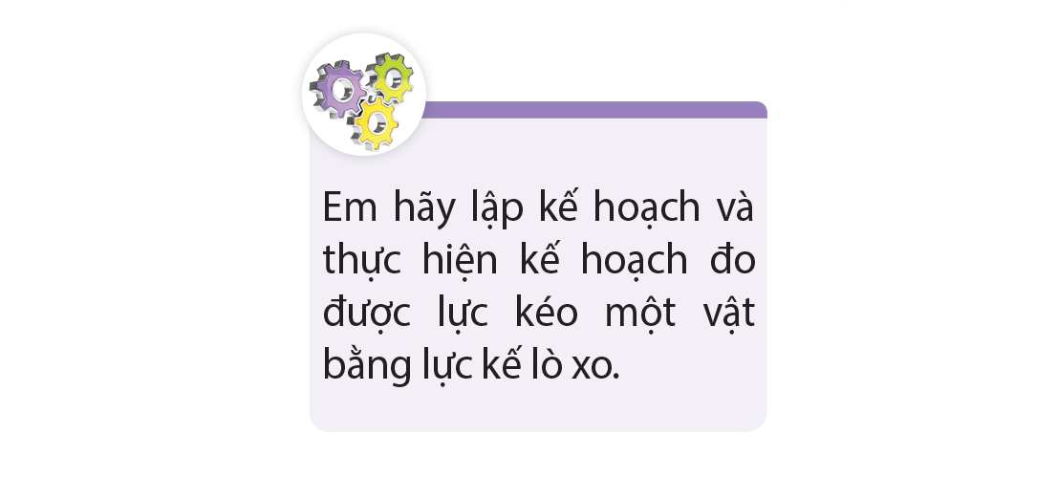
Nhiệm vụ về nhà:

Slide 31
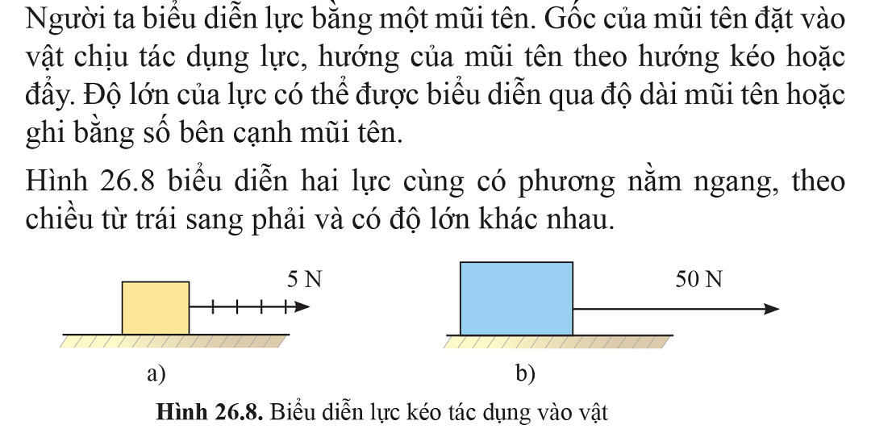
III. BIỂU DIỄN LỰC

Slide 32
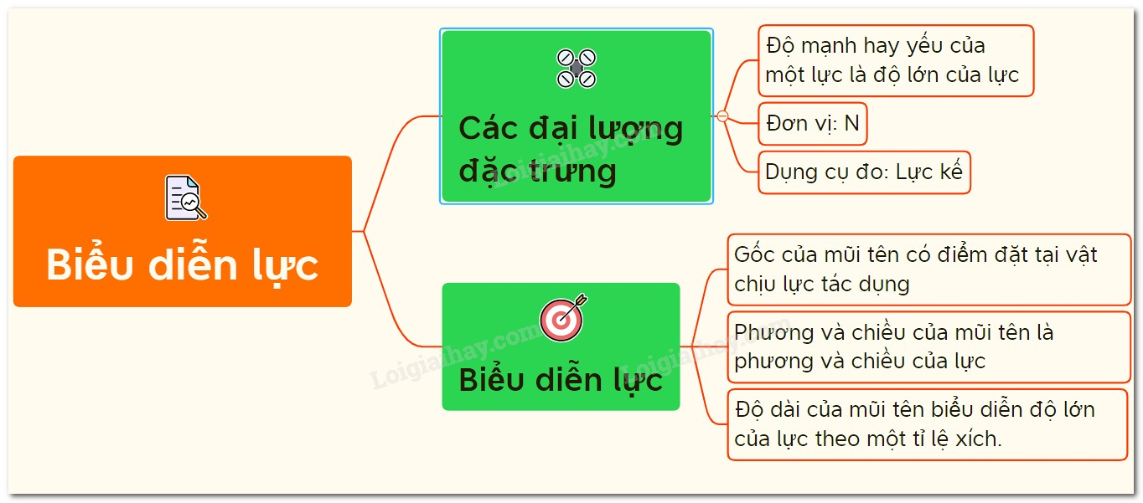
Lực được biểu diễn bằng một mũi tên đặt vào vật chịu tác dụng và theo hướng kéo hoặc đẩy

Slide 33
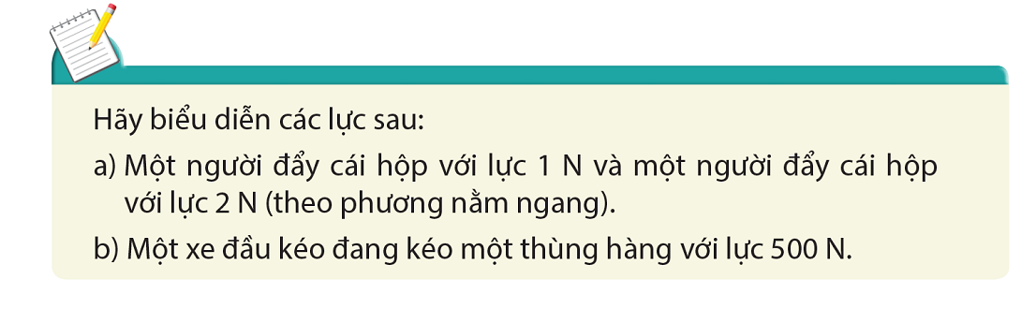
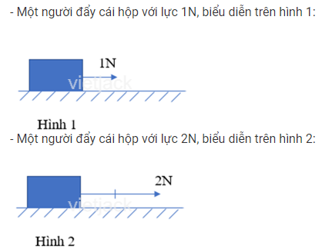
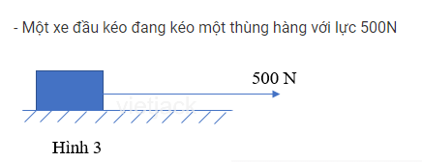

Slide 34
Ghi nhớ
Lực là sự đẩy hoặc sự kéo.
Lực tác dụng lên một vật có thể làm thay đổi tốc độ, hướng chuyển động của vật đó hoặc làm nó biến dạng.
Đơn vị đo của lực là Niu tơn, Kí hiệu là N
Lực được biểu diễn bằng mũi tên đặt vào vật chịu lực tác dụng và theo hướng kéo hoặc đẩy.

Slide 35
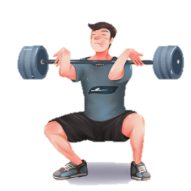

CỦNG CỐ KIẾN THỨC
Câu 1: Lực nào sau đây không phải là lực đẩy?
A. Lực của vận động viên đẩy tạ dùng để ném quả tạ.
B. Lực của tay học sinh tác dụng làm bay tàu bay giấy.
C. Lực của tay học sinh tác dụng vào cặp khi xách cặp đến trường
D. Lực của lò xo bị ép tác dụng vào tay người.

Slide 36
Câu 2: Lực nào sau đây không phải lực kéo?
A. Lực của vật treo trên sợi dây tác dụng vào sợi dây.
B. Lực của không khí tác dụng vào quả bóng làm quả bóng bay lên.
C. Lực của tay người tác dụng vào lò xo làm lò xo dãn ra.
D. Lực của lò xo tác dụng vào tay khi nó đang bị dãn.

Slide 37
Câu 3: Công việc nào dưới đây không cần dùng đến lực?
A. Xách 1 xô nước.
B. Nâng một tấm gỗ.
C. Đẩy 1 chiếc xe.
D. Đọc một trang sách.

Slide 38
Câu 4: Khi một quả bóng đập vào một bức tường thì lực mà bức tường tác dụng lên quả bóng sẽ gây ra tác dụng gì?
A. Chỉ làm biến đổi chuyển động của quả bóng.
B. Chỉ làm biến dạng quả bóng.
C. Không làm biến dạng và cũng không làm biến đổi chuyển động của quả bóng.
D. Vừa làm biến dạng quả bóng, vừa làm biến đổi chuyển động của nó.

Slide 39
Câu 5: Dùng búa đóng một chiếc đinh vào tường, lực nào đã làm cho đinh chuyển động vào tường?
A. Lực của búa tác dụng vào đinh.
B. Lực của tường tác dụng vào đinh.
C. Lực của đinh tác dụng vào búa.
D. Lực của búa tác dụng vào tường.

Slide 40
F1
10N
F2
30⁰
Câu 6: Biểu diễn lực sau đây là gì?
A. Lực kéo F1=30N, F2= 20N.
B. Lực Kéo F1= 30N chếch 30⁰ so với mặt phẳng và lực F2= 20N.
C. Lực Kéo F1= 20N chếch 30⁰ so với mặt phẳng và lực F2= 20N.
D. Lực kéo F1=30N, F2= 10N.

Slide 41
Bài tập trắc nghiệm
Phát biểu nào sau đây không đúng:
A. Đơn vị đo lực là niutơn.
B. Lực hướng theo phương ngang được vẽ bằng hình mũi tên hướng thẳng đứng lên trên.
C. Lực kéo một cuốn sách làm nó bắt đầu chuyển động trên bàn nhỏ hơn lực kéo làm cái bàn bắt đầu chuyển động trên sàn nhà.
D. Lực được biểu diễn bằng hình mũi tên, có gốc đặt vào vật chịu tác dụng lực.

Slide 42
Khi ấn tay lên quả bóng bay, ta đã tác dụng …… lên vỏ quả bóng.
A. lực kéo
B. lực nâng
C. lực ấn
D. lực kéo

Slide 43
Chọn phát biểu đúng:
A. Lực là nguyên nhân làm cho vật chuyển động.
B. Lực là nguyên nhân làm cho vật thay đổi chuyển động.
C. Khi không có lực tác dụng lên vật thì vật đứng yên.
D. Lực không làm cho vật bị biến dạng.

Slide 44
Lực có thể gây ra những tác dụng nào dưới đây?
A. Chỉ có thể làm cho vật đang đứng yên phải chuyển động.
B. Chỉ có thể làm cho vật đang chuyển động phải dừng lại.
C. Chỉ có thể làm cho vật biến dạng.
D. Tất cả các trường hợp nêu trên.

Slide 45
Một học sinh đá quả bóng nhựa vào tường sau đó quả bóng bị méo đi. Lực tác dụng lên quả bóng sẽ gây ra những kết quả nào sau đây?
A. không làm quả bóng chuyển động.
B. vừa làm biến dạng và biến đổi chuyển động quả bóng.
C. chỉ làm biến dạng mà không làm biến đổi chuyển động quả bóng.
D. không làm biến dạng quả bóng.

Slide 46
Ví dụ nào dưới đây làm thay đổi hướng chuyển động:
A. Người thợ đẩy thùng hàng đến kho chứa
B. Quả bóng tennis bay tới, cầu thủ dùng vợt đánh vào quả bóng
C. Một người dùng tay bóp con thú nhựa
D. Kéo gàu nước từ dưới giếng lên

Slide 47
Trường hợp nào sau đây vật không bị biến dạng khi chịu tác dụng của lực?
A. Cửa kính bị vỡ khi bị va đập mạnh.
B. Đất xốp khi được cày xới cẩn thận.
C. Cành cây đu đưa khi có gió thổi.
D. Tờ giấy bị nhàu khi ta vò nó lại

Slide 48
Khi có một lực tác dụng lên quả bóng đang chuyển động trên sân thì tốc độ của quả bóng sẽ:
A. không thay đổi
B. tăng dần
C. giảm dần
D. tăng dần hoặc giảm dần

Slide 49
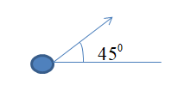
Các đặc trưng của lực trong hình vẽ sau đây là:
A. điểm đặt tại vật, phương nằm ngang, chiều từ trái qua phải
B. điểm đặt tại vật, phương năm ngang, chiều từ phải qua trái
C. điểm đặt tại vật, phương xiên tạo với mặt phẳng ngang góc 45 độ, chiều từu dưới lên trên
D. điểm đặt tại vật, phương xiên tạo với mặt phẳng ngang góc 45 độ từ trên xuống dưới.

Slide 50
Lực là gì
Kể tên các tác dụng của lực lên vật
Đơn vị lực?
Lực được đo bằng gì?
Nếu cách biểu diễn lực

Slide 51
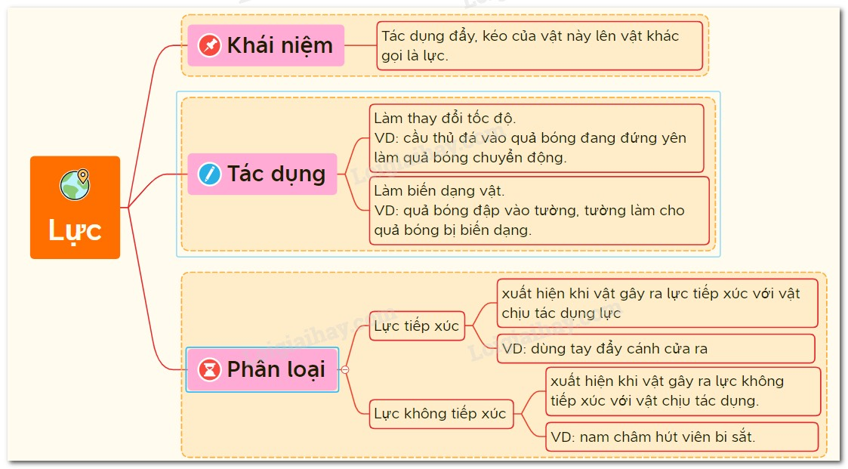
hướngchuyển động của vật

Slide 52
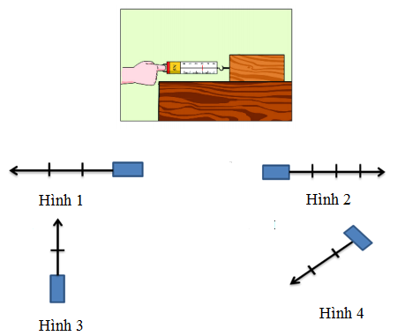
Hình nào dưới đây biểu diễn đúng lực hình vẽ, biết độ lớn của lực là 3N:
A. Hình 1
B. Hình 2
C. Hình 3
D. Hình 4

Slide 53
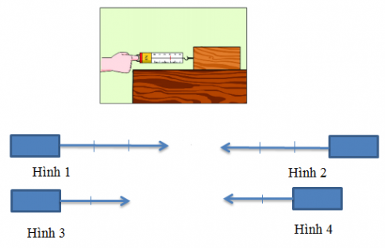
Độ lớn lực kéo khối gỗ (hình vẽ) là 3N. Hình nào biểu diễn đúng lực kéo của khối gỗ (cho tỉ lệ xích 1cm ứng với 1,5N)
A. Hình 3
B. Hình 4
C. Hình 1
D. Hình 2

Slide 54
Ném mạnh một quả bóng tennis vào mặt tường phẳng: Lực mà quả bóng tác dụng vào mặt tường
A. chỉ làm mặt tường bị biến dạng
B. chỉ làm biến đổi chuyển động của mặt tường
C. không làm mặt tường biến dạng nhưng làm biến đổi chuyển động của quả bóng.
D. không gây ra tác dụng nào cả

Slide 55
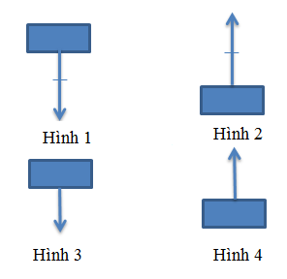
Hình nào biểu diễn đúng lực sau với tỉ lệ xích 1cm ứng với 2N.
Lực có phương thẳng đứng, chiều từ trên xuống, độ lớn 2N
A. Hình 2
B. Hình 1
C. Hình 3
D. Hình 4

Slide 56

Cách diễn tả lực phù hợp với hình vẽ là: (cho tỉ lệ xích 1 cm ứng với 10N)
A. Lực tác dụng vào vật có độ lớn 30N, phương nằm ngang, chiều từ phải qua trái
B. Lực tác dụng vào vật có độ lớn 60N, phương nằm ngang, chiều từ trái qua phải
C. Lực tác dụng vào vật có độ lớn 3N, phương nằm ngang, chiều từ phải qua trái
D. Lực tác dụng vào vật có độ lớn 30N, phương nằm ngang, chiều từ trái qua phải

Slide 57
Đập một cái búa vào một quả bóng cao su. Lực mà búa tác dụng vào quả bóng sẽ làm cho quả bóng:
A. búa bị biến dạng một chút.
B. bị biến dạng và thay đổi chuyển động.
C. chuyển động của búa bị thay đổi.
D. thay đổi chuyển động.

Slide 58
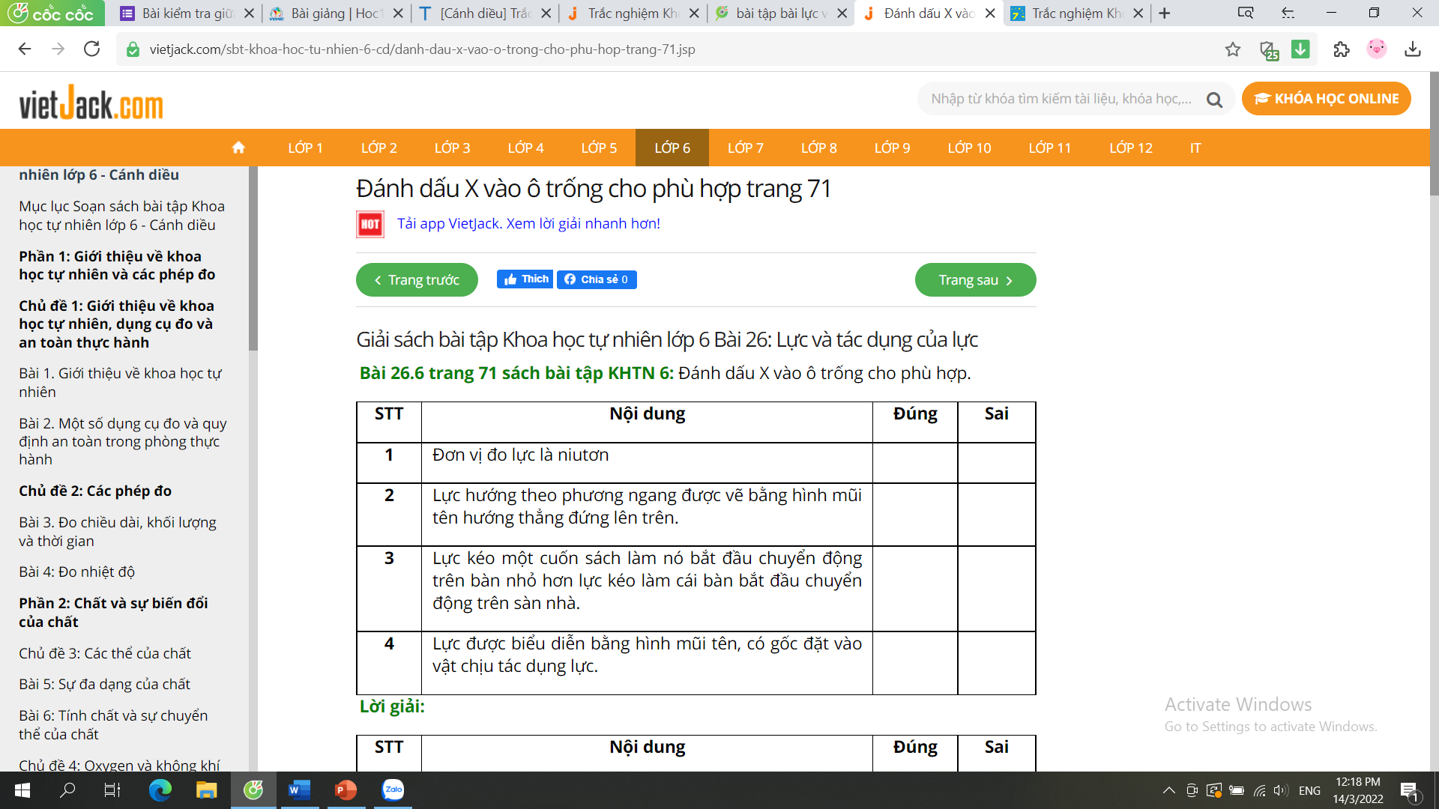
Đánh dấu X vào ô trống cho phù hợp.
X
X
X
X

Slide 59
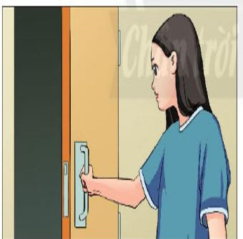
Để đóng cánh cửa, bạn nhỏ trong hình đã làm như thế nào?
Trả lời:
Để đóng cánh cửa, bạn nhỏ trong hình đã dùng tay cầm khóa cửa và đẩy cánh cửa vào

Slide 60
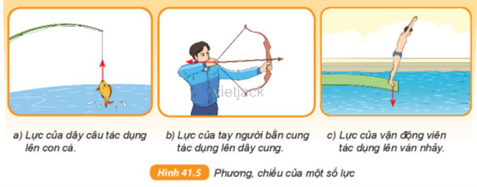
Hãy mô tả bằng lời phương và chiều của các lực
Lực của dây câu tác dụng lên con cá có phương thẳng đứng, chiều từ dưới lên trên.

Slide 61
Lực của tay người bắn cung có phương nằm ngang, chiều từ phải qua trái.

Slide 62
Lực của vận động viên tác dụng lên ván nhảy có phương thẳng đứng, chiều từ trên xuống dưới.

Slide 63
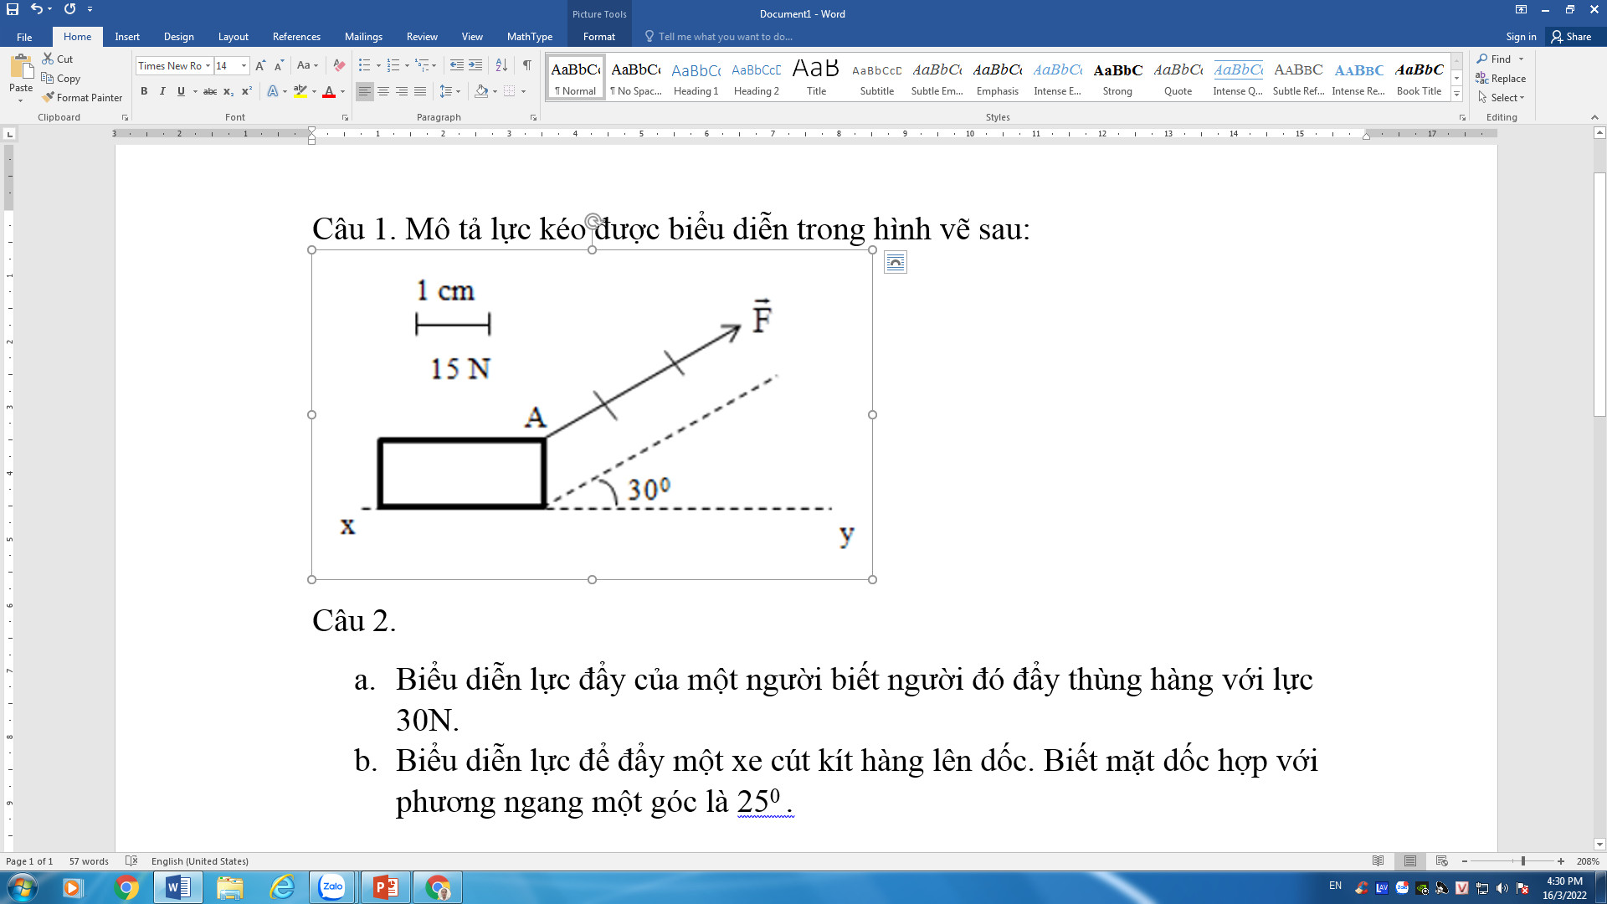

Slide 64
1,Biểu diễn lực kéo tác dụng lên vật có độ lớn 5N có phương nằm ngang, chiều từ trái sang phải.
2,Biểu diễn lực kéo tác dụng lên vật có độ lớn 10N có phương thẳng đứng, chiều từ trên xuống dưới.
3,Biểu diễn lực kéo tác dụng lên vật có độ lớn 5N có phương xiên, hợp với phương nằm ngang góc 30º, chiều từ dưới lên trên.

Slide 65


